Slide 1
TRABALHO PRÁTICO
UNIVERSIDADE FEDERAL DO ESPÍRITO SANTO
ESTRUTURA DE DADOS II
LUCIANA LEE
INTEGRANTES:LUCAS RANIERE, MATHEUS MARCARINI,
PAULO ROBERTO.

Slide 2
INTRODUÇÃO
Este trabalho consiste na implementação de um algoritmo para a busca da correspondência de cadeias de caracteres de uma ocorrência de um determinado vírus em uma espécie de animais.

Slide 3
POSSÍVEIS SOLUÇÕES
Algoritmos:
Algoritmo de força bruta
  Vantagem: Muito simples.
  Desvantagem: Muito ineficiente.
KMP
  Vantagem: algoritmo eficiente para buscar ocorrência.
  Desvantagem: implementação um pouco mais complexa.

Slide 4
POSSÍVEIS SOLUÇÕES
Uso de memória
Carregar todos os dados na memória e processá-los a partir dali
  Vantagem: muito eficiente considerando que leituras em disco são custosas
  Desvantagem: cria uma restrição quanto ao tamanho do arquivo lido, deve ser menor do que a memória disponível.
Carregar os dados aos poucos e processá-los em partes.
  Vantagem: elimina a restrição quanto ao tamanho do arquivo
  Desvantagem: como leituras no arquivo são menos eficientes que leituras em memória principal há uma certa perda da eficiência

Slide 5
NOSSA SOLUÇÃO
Algoritmo KMP:
  Algoritmo consolidado e eficiente de buscar correspondência
DNAs de animais podem ser sequências muito grande
  Com isso em mente pensamos em uma solução que funcionasse para qualquer tamanho de arquivo.

Slide 6
O ALGORITMO
O algoritmo desenvolvido usa uma abordagem de leitura de buffer, considere um buffer de tamanho N.
Lê o nome e um padrão de um vírus.
Lê os N próximos caracteres do arquivo de DNAs.
Para esse padrão lido busca a ocorrência em todo o buffer.
Se o buffer não for suficiente para guardar todo o conteúdo do arquivo continuar lendo N caracteres até o fim do arquivo.
Repete.

Slide 7
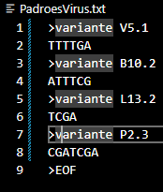
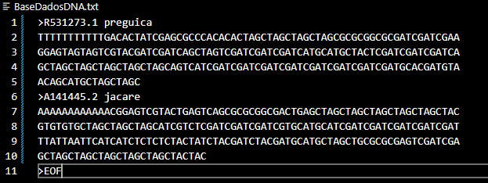
O ALGORITMO
Exemplo com o tamanho do buffer de 30 caracteres, primeiro o nome do primeiro vírus e o seu padrão são carregados na memória.

Slide 8
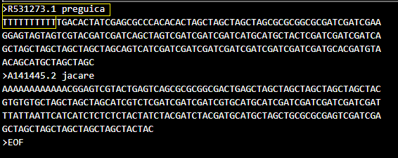
O ALGORITMO
O Buffer é preenchido com os 30 primeiros caracteres, então o primeiro nome de DNA é guardado. padrão = TTTTGA
Após ler o nome do DNA a leitura do padrão é iniciada até encontrar ‘>’ ou acabar o buffer.

Slide 9
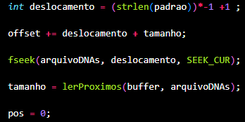
O ALGORITMO
Com isso surge um problema, uma ocorrência do vírus pode ocorrer no fim de uma leitura e início de outra, sendo assim antes de fazer a próxima leitura do buffer o ponteiro de arquivo volta o tamanho do padrão menos um para a próxima leitura.

Slide 10
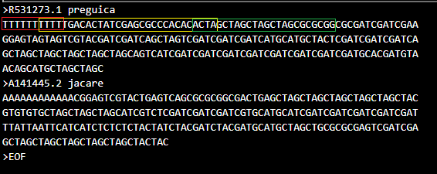
O ALGORITMO
Dessa forma não perdemos a ocorrência do padrão que acontece no fim da primeira leitura, padrão = TTTTGA

Slide 11
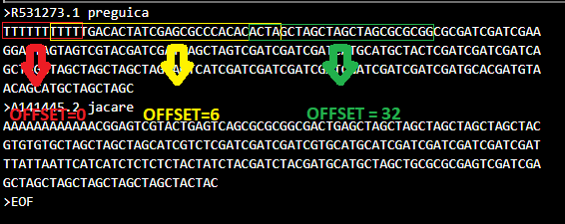
O ALGORITMO
Além disso o algoritmo precisa saber o deslocamento da parte atual de leitura desde o início do padrão então uma variável offset é calculada:

Slide 12
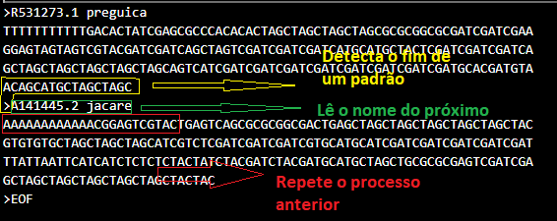
O ALGORITMO
O algoritmo segue assim até o fim do arquivo e toda vez que encontra o caractere ‘>’ exibe as ocorrências do vírus no DNA que acabou de ler e parte pro próximo.

Slide 13
PROBLEMAS DO ALGORITMO:
A fim de atingir esse objetivo de funcionar para qualquer tamanho de memória/arquivo um pouco de eficiência é perdida, alguns pontos de perda.
Requer mais leituras no arquivo
  Como o objetivo era usar menos memória então os dados dos vírus e dos DNAs não são mantidos na memória.
O arquivo dos padrões de vírus não são tratados com a abordagem de buffer.
  Considerando que os DNAs de animais são muito maiores que os dos vírus então essa abordagem foi considerada apenas no DNA dos animais

Slide 14
FUNÇÃO CALCULAR LPS
i | 0 | 1 | 2 | 3 | 4 | 5 | 6
π[i] | 0 | 0 | 1 | 2 | 0 | 0 | 1
S | A | C | A | C | T | G | A
1º etapa) Considere um valor j=0, e um valor i=1, compare π[i] com π[j]
2º etapa)Ao realizar a comparação se for verdadeira, então π[i] = j+1 na posição i.Caso contrário π[i]=0 na posição i.
3º etapa)Ao fim de toda comparação incremente o i em +1, se for verdadeiro incremente o j em +1, se for falso j = 0.
4º etapa)Quando houver descasamento, o π[i] receberá 0, e j retornará a 0.
5º etapa)Quando i chega ao último caractere é encerrado a função de prefixo após verificar a ocorrência naquela cadeia.

Slide 15
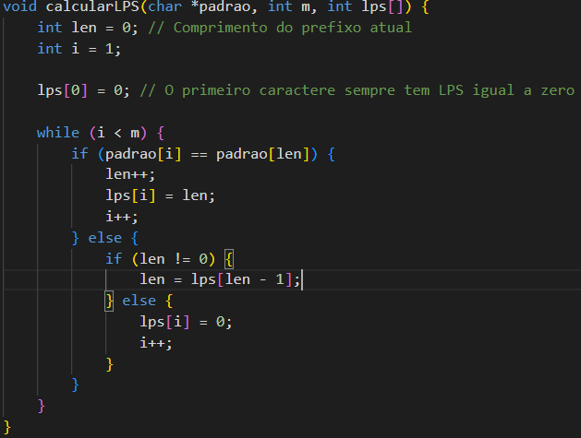
FUNÇÃO DE CALCULAR LPS
Função com tempo de execução Θ(m),usando o método potencial de análise amortizada

Slide 16
FUNÇÃO BuscaKMP
i | 0 | 1 | 2 | 3 | 4 | 5 | 6 | 7 | 8 | 9 | 10 | 11 | 12 | 13
T | C | G | A | C | T | A | G | T | A | C | A | A | T | A
P | A | C | A | C | T | G | A
1º etapa) Inicia a Função calcular LPS para encontrar a tabela de prefixos
i | 0 | 1 | 2 | 3 | 4 | 5 | 6
π[i] | 0 | 0 | 1 | 2 | 0 | 0 | 1
S | A | C | A | C | T | G | A

Slide 17
FUNÇÃO BuscaKMP
2º etapa) Realiza o casamento das cadeias
i | 0 | 1 | 2 | 3 | 4 | 5 | 6 | 7 | 8 | 9 | 10 | 11 | 12 | 13
T | C | G | A | C | T | A | G | T | A | C | A | A | T | A
P | A | C | A | C | T | G | A
π[i] | 0 | 0 | 1 | 2 | 0 | 0 | 1
3º etapa) Comparação e deslocamento
Realiza a comparação de cadeia com cadeia das strings.

Slide 18
FUNÇÃO BuscaKMP
i | 0 | 1 | 2 | 3 | 4 | 5 | 6 | 7 | 8 | 9 | 10 | 11 | 12 | 13
T | C | G | A | C | T | A | G | T | A | C | A | A | T | A
P | A | C | A | C | T | G | A
π[i] | 0 | 0 | 1 | 2 | 0 | 0 | 1
C=A? Não i=0, j=0
i | 0 | 1 | 2 | 3 | 4 | 5 | 6 | 7 | 8 | 9 | 10 | 11 | 12 | 13
T | C | G | A | C | T | A | G | T | A | C | A | A | T | A
P | A | C | A | C | T | G | A
π[i] | 0 | 0 | 1 | 2 | 0 | 0 | 1
G=A? Não i=1, j=0
A=A? Sim i=2, j=0

Slide 19
FUNÇÃO BuscaKMP
i | 0 | 1 | 2 | 3 | 4 | 5 | 6 | 7 | 8 | 9 | 10 | 11 | 12 | 13
T | C | G | A | C | T | A | G | T | A | C | A | A | T | A
P | A | C | A | C | T | G | A
π[i] | 0 | 0 | 1 | 2 | 0 | 0 | 1
C=C? Sim i=3, j=1
4º etapa) Ocorreu um descasamento,identificamos o valor anterior na tabela prefixo.
T=A? Não i=4, j=2
i | 0 | 1 | 2 | 3 | 4 | 5 | 6 | 7 | 8 | 9 | 10 | 11 | 12 | 13
T | C | G | A | C | T | A | G | T | A | C | A | A | T | A
P | A | C | A | C | T | G | A
π[i] | 0 | 0 | 1 | 2 | 0 | 0 | 1

Slide 20
FUNÇÃO BuscaKMP
i | 0 | 1 | 2 | 3 | 4 | 5 | 6 | 7 | 8 | 9 | 10 | 11 | 12 | 13
T | C | G | A | C | T | A | G | T | A | C | A | A | T | A
P | A | C | A | C | T | G | A
π[i] | 0 | 0 | 1 | 2 | 0 | 0 | 1
5º etapa) Como o valor é zero iniciamos a comparação da posição j=0 na tabela de padrões.
C=C? Sim i=3, j=1
i | 0 | 1 | 2 | 3 | 4 | 5 | 6 | 7 | 8 | 9 | 10 | 11 | 12 | 13
T | C | G | A | C | T | A | G | T | A | C | A | A | T | A
P | A | C | A | C | T | G | A
π[i] | 0 | 0 | 1 | 2 | 0 | 0 | 1
T=A? Não i=4, j=2
A=A? Sim i=5, j=0

Slide 21
FUNÇÃO BuscaKMP
i | 0 | 1 | 2 | 3 | 4 | 5 | 6 | 7 | 8 | 9 | 10 | 11 | 12 | 13
T | C | G | A | C | T | A | G | T | A | C | A | A | T | A
P | A | C | A | C | T | G | A
π[i] | 0 | 0 | 1 | 2 | 0 | 0 | 1
C=G? Não i=6, j=1
T=A? Não i=7, j=0
i | 0 | 1 | 2 | 3 | 4 | 5 | 6 | 7 | 8 | 9 | 10 | 11 | 12 | 13
T | C | G | A | C | T | A | G | T | A | C | A | A | T | A
P | A | C | A | C | T | G | A
π[i] | 0 | 0 | 1 | 2 | 0 | 0 | 1
A=A? Sim i=8, j=0

Slide 22
FUNÇÃO BuscaKMP
i | 0 | 1 | 2 | 3 | 4 | 5 | 6 | 7 | 8 | 9 | 10 | 11 | 12 | 13
T | C | G | A | C | T | A | G | T | A | C | A | A | T | A
P | A | C | A | C | T | G | A
π[i] | 0 | 0 | 1 | 2 | 0 | 0 | 1
C=C? Sim i=9, j=1
6º etapa) Um novo descasamento ocorreu, porém agora o valor do LPS é 1.
A=A? Sim i=10, j=2
i | 0 | 1 | 2 | 3 | 4 | 5 | 6 | 7 | 8 | 9 | 10 | 11 | 12 | 13
T | C | G | A | C | T | A | G | T | A | C | A | A | T | A
P | A | C | A | C | T | G | A
π[i] | 0 | 0 | 1 | 2 | 0 | 0 | 1
A=C? Não i=11, j=3

Slide 23
FUNÇÃO BuscaKMP
i | 0 | 1 | 2 | 3 | 4 | 5 | 6 | 7 | 8 | 9 | 10 | 11 | 12 | 13
T | C | G | A | C | T | A | G | T | A | C | A | A | T | A
P | A | C | A | C | T | G | A
π[i] | 0 | 0 | 1 | 2 | 0 | 0 | 1
7ºetapa) Com isto, é possível pular uma casa na string dos padrões, e então continuar o emparelhamento com os próximos valores.
A=C? Não i=11, j=1
i | 0 | 1 | 2 | 3 | 4 | 5 | 6 | 7 | 8 | 9 | 10 | 11 | 12 | 13
T | C | G | A | C | T | A | G | T | A | C | A | A | T | A
P | A | C | A | C | T | G | A
π[i] | 0 | 0 | 1 | 2 | 0 | 0 | 1

Slide 24
FUNÇÃO BuscaKMP
i | 0 | 1 | 2 | 3 | 4 | 5 | 6 | 7 | 8 | 9 | 10 | 11 | 12 | 13
T | C | G | A | C | T | A | G | T | A | C | A | A | T | A
P | A | C | A | C | T | G | A
π[i] | 0 | 0 | 1 | 2 | 0 | 0 | 1
Por fim voltamos a verificação inicial
A=A? Sim i=11, j=0
i | 0 | 1 | 2 | 3 | 4 | 5 | 6 | 7 | 8 | 9 | 10 | 11 | 12 | 13
T | C | G | A | C | T | A | G | T | A | C | A | A | T | A
P | A | C | A | C | T | G | A
π[i] | 0 | 0 | 1 | 2 | 0 | 0 | 1
C=T? Não i=12, j=1
A=A? Sim i=13, j=0

Slide 25
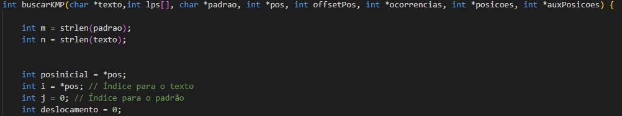
Código da Função BuscarKMP

Slide 26
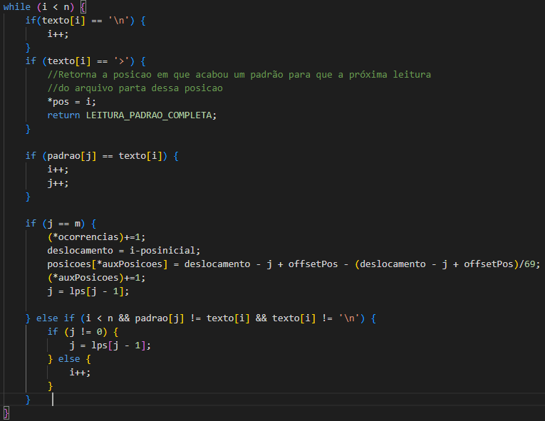
Continuação

Slide 27
CONCLUSÃO
O resultado deste trabalho foi um programa que resolve o problema proposto em grande escala assim como em pequena escala

